Slide 1
BIL2008 - İŞLETİM SİSTEMLERİ FİNAL ÖDEVİ
BARTU BOZKURT – 2017280013

Slide 2
Konu
Disk Scheduling(Disklerde okuma yazma işleminin zamanlama (scheduling) algoritmaları nelerdir?

Slide 3
Disk Scheduling(Disk Zamanlama)
İşletim sistemi, donanımın etkin bir şekilde kullanılmasından sorumludur. Bilgiye en hızlı şekilde ulaşmak. diski en verimli şekilde kullanmak. Arama süresini en aza indirir. Disk I/O isteklerinin servisini programlamak için çeşitli algoritmalar mevcuttur. Bunlar;
1) FCFS: İlk gelen çalışır.
2) SSTF: En kısa arama zamanı önce çalışır. En yakın sektör hangisiyse ona gidip okur.
3) SCAN: Tarama algoritması.

Slide 4
4) C-SCAN: C tarama. En başa kadar gelir. Yani 0 a kadar gelir. Diskin bir ucundan diğer ucuna geçer ve giderek artan talepleri yerini getirir. Sol tarafa giderken en küçüğe kadar gider. Taranan yolu tekrar tarar.
5) LOOK: LOOK, hiyerarşideki diğer algoritmalardan (FCFS-> SRTF-> SCAN-> CSCAN-> LOOK) biraz daha iyi arama süresi sağlayan SCAN (asansör) disk zamanlama algoritmasının gelişmiş sürümüdür. LOOK algoritma hizmetleri, SCAN algoritmasına benzer şekilde istekte bulunurken, aynı yönde servis edilmesi gereken daha fazla parça varmış gibi ileriye de “bakar”. Hareket yönünde beklemede olan bir istek yoksa, kafa yönü tersine çevirir ve talepleri ters yönde çalıştırmaya başlar.
6) C-LOOK: Tek yönlü okur. Dönüşte okuma ya»pmaz.

Slide 5
Bu algoritmaları daha detaylı inceleyelim…

Slide 6
1) FCFS(First Come – First Serve)
FCFS, tüm Disk Zamanlama Algoritmalarının en basitidir. FCFS'de, istekler disk kuyruğuna geldikleri sıraya göre ele alınır. Bunu bir örnek yardımıyla anlayalım.
Diyelim ki istek sırası -> (82,170,43,140,24,16,190)
Ve Okuma / Yazma başının mevcut konumu: 50

Slide 7
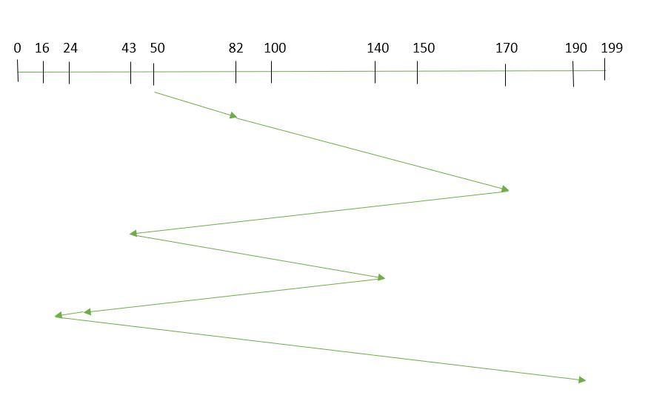
FCFS
Yani, toplam arama süresi =
(82-50)+(170-82)+(170-43)+(140-43)+
(140-24)+(24-16)+(190-16) = 642
Avantajları:
Her talebin adil bir şansı var.
Belirsiz erteleme yok.
Dezavantajları:
Arama süresini optimize etmeye çalışmaz.
Mümkün olan en iyi hizmeti vermeyebilir.
Bu, kullanabileceğiniz en kötü algoritmadır.

Slide 8
2) SSTF(Shortest Seek Time First)
SSTF'de (Önce En Kısa Arama Zamanı), önce en kısa arama süresine sahip istekler yürütülür. Böylece, her bir talebin arama süresi kuyrukta önceden hesaplanır ve daha sonra hesaplanan arama sürelerine göre programlanır. Sonuç olarak, önce disk kolunun yakınındaki istek yürütülür. SSTF, ortalama tepki süresini azalttığı ve sistemin verimliliğini artırdığı için FCFS üzerinde kesinlikle bir gelişmedir. Bunu bir örnek yardımıyla anlayalım.
Diyelim ki istek sırası -> (82,170,43,140,24,16,190)
Ve Okuma / Yazma başının mevcut konumu: 50

Slide 9
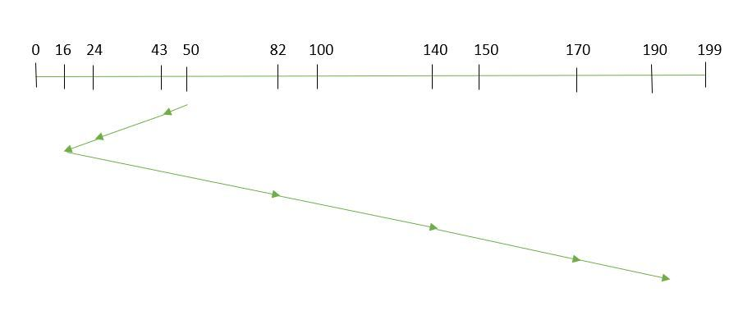
SSTF
Yani, toplam arama süresi =
(50-43)+(43-24)+(24-16) +(82-16)+
(140-82)+(17040)+(190-170) = 208
Avantajları:
Ortalama yanıt süresi azalır.
Verim artışı.
Dezavantajları:
Arama süresini önceden hesaplamak için ek yük.
Gelen isteklere kıyasla daha yüksek arama süresine sahipse bir istek için Açlığa neden olabilir
SSTF sadece bazı istekleri desteklediğinden yanıt süresinin yüksek değişimi

Slide 10
3) SCAN (Elevator)
SCAN algoritmasında disk kolu belirli bir yöne doğru hareket eder ve yoluna gelen isteklere hizmet verir ve diskin sonuna ulaştıktan sonra yönünü tersine çevirir ve yine yoluna gelen isteği hizmet eder. Yani, bu algoritma bir asansör olarak çalışır ve dolayısıyla asansör algoritması olarak da bilinir. Sonuç olarak, orta aralıktaki isteklere daha fazla hizmet verilir ve disk kolunun arkasına gelenlerin beklemesi gerekir.
Diyelim ki istek sırası -> (82,170,43,140,24,16,190)
Ve Okuma / Yazma başının mevcut konumu: 50
Ayrıca disk kolunun “daha büyük değere” doğru hareket etmesi gerektiği de verilmiştir.

Slide 11
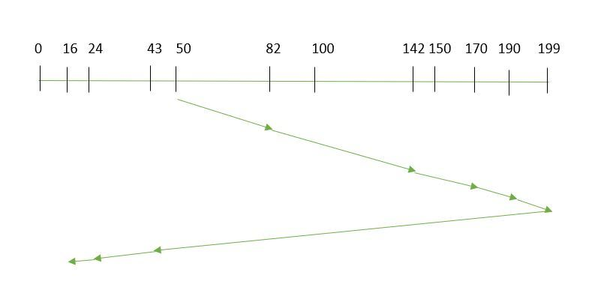
SCAN
Bu nedenle, arama süresi şu şekilde hesaplanır = (199-50)+(199-16) = 332
Avantajları:
Yüksek üretim hacmi
Yanıt süresinin düşük varyansı
Ortalama tepki süresi
Dezavantajları
Disk kolu tarafından henüz ziyaret edilen
konumlar için uzun bekleme süresi

Slide 12
4) CSCAN(Circular Scan)
SCAN algoritmasında, disk kolu yönünü değiştirdikten sonra taranan yolu tekrar tarar. Bu nedenle, diğer uçta çok fazla istek bekliyor olabilir veya taranan alanda beklemede olan sıfır veya az sayıda istek olabilir.Disk kolunun yönünü tersine çevirmek yerine diskin diğer ucuna gittiği ve oradan isteklere hizmet vermeye başladığı CSCAN algoritmasında bu durumlardan kaçınılır. Böylece, disk kolu dairesel bir şekilde hareket eder ve bu algoritma da SCAN algoritmasına benzer ve bu nedenle C-SCAN (Dairesel SCAN) olarak bilinir.
Diyelim ki istek sırası -> (82,170,43,140,24,16,190)
Ve Okuma / Yazma başının mevcut konumu: 50
Ayrıca disk kolunun “daha büyük değere” doğru hareket etmesi gerektiği de verilmiştir.

Slide 13
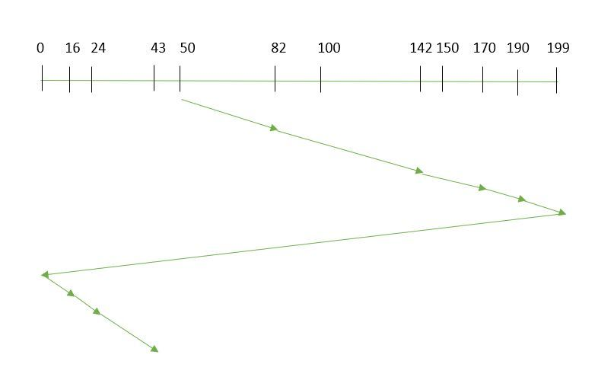
CSCAN
Arama süresi şu şekilde hesaplanır =
(199-50) + (199-0) + (43-0) = 391
Avantajları:
SCAN'a kıyasla daha düzenli bekleme süresi sağlar.

Slide 14
5) LOOK
Diskin sonuna gitmesine rağmen disk kolunun sadece kafanın önünde servis edilecek son talebe gitmesi ve oradan yönünü tersine çevirmesi dışında SCAN disk zamanlama algoritmasına benzer. Bir tek. Böylece diskin ucuna gereksiz çapraz geçiş nedeniyle oluşan fazladan gecikmeyi önler.
Ele alınacak taleplerin -> (82,170,43,140,24,16,190) olduğunu varsayalım.
Ve Okuma / Yazmanın başı 50'dedir ve disk kolunun “daha büyük değere” hareket etmesi gerektiği de verilir.

Slide 15
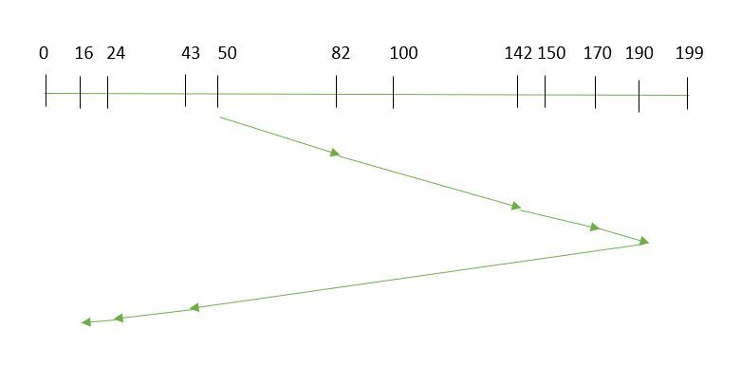
LOOK
Yani, arama süresi şu şekilde hesaplanır =
(190-50) + (190-16) = 314

Slide 16
6) CLOOK
LOOK, SCAN algoritmasına benzer olduğu gibi, CLOOK da CSCAN disk zamanlama algoritmasına benzer. CLOOK'ta, disk kolu sonuna kadar gitmesine rağmen, sadece kafanın önünde servis edilecek son talebe gider ve daha sonra diğer ucun son talebine gider. Böylece, diskin ucuna gereksiz çapraz geçiş nedeniyle oluşan fazladan gecikmeyi de önler.
Ele alınacak taleplerin->(82,170,43,140,24,16,190) olduğunu varsayalım.
Ve Okuma / Yazmanın başı 50'dedir ve disk kolunun “daha büyük değere” hareket etmesi gerektiği de verilir

Slide 17
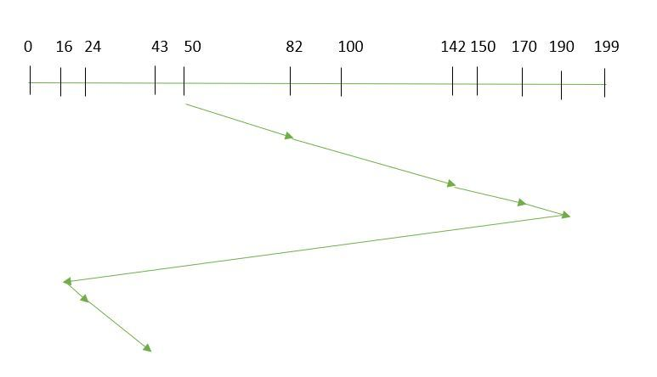
CLOOK
Yani, arama süresi şu şekilde hesaplanır =
(190-50) + (190-16) + (43-16) = 341

Slide 18
Her algoritma kendine özgüdür. Genel Performans, isteklerin sayısına ve türüne bağlıdır.

Slide 19
KAYNAKLAR
Operating System Concepts 9th Edition, Silberschatz, Galvin, Gagne
Disk Scheduling Algorithms – GeeksforGeeks
Disk Scheduling Algorithms - cs.iit.edu
Disk Scheduling – javapoint
Disk Scheduling - cs.nuim.ie
Bartu Bozkurt – Bilgisayar Bilimleri
2017280013

